Slide 1


第八章 图
图的基本概念
图的存储表示
图的遍历与连通性
最小生成树
最短路径
活动网络

Slide 2
图的基本概念
图定义 图是由顶点集合(vertex)及顶点间的关系集合组成的一种数据结构：
Graph＝( V, E )
其中 V = { x | x ∈ 某个数据对象}
是顶点的有穷非空集合；
E = {(x, y) | x, y ∈ V }
或 E = {<x, y> | x, y ∈ V && Path (x, y)}
是顶点之间关系的有穷集合，也叫做边(edge)集合。Path (x, y)表示从 x 到 y 的一条单向通路, 它是有方向的。

Slide 3
有向图与无向图 在有向图中，顶点对 <x, y> 是有序的。在无向图中，顶点对(x, y)是无序的。
完全图 若有 n 个顶点的无向图有 n(n-1)/2 条边, 则此图为完全无向图。有 n 个顶点的有向图有n(n-1) 条边, 则此图为完全有向图。
0
0
0
0
1
1
2
1
2
1
3
3
4
5
6
2
2

Slide 4
邻接顶点 如果 (u, v) 是 E(G) 中的一条边，则称 u 与 v 互为邻接顶点。
子图 设有两个图 G＝(V, E) 和 G‘＝(V’, E‘)。若 V’⊆ V 且 E‘⊆E, 则称 图G’ 是 图G 的子图。
权 某些图的边具有与它相关的数, 称之为权。这种带权图叫做网络。
0
0
0
0
子图
1
2
1
1
2
2
3
3
3
3

Slide 5
顶点的度 一个顶点v的度是与它相关联的边的条数。记作TD(v)。在有向图中, 顶点的度等于该顶点的入度与出度之和。
顶点 v 的入度是以 v 为终点的有向边的条数, 记作 ID(v); 顶点 v 的出度是以 v 为始点的有向边的条数, 记作 OD(v)。
路径 在图 G＝(V, E) 中, 若从顶点 v_{i} 出发, 沿一些边经过一些顶点 v_{p1}, v_{p2}, …, v_{pm}，到达顶点v_{j}。则称顶点序列 (v_{i} v_{p1} v_{p2} ... v_{pm} v_{j}) 为从顶点v_{i} 到顶点 v_{j} 的路径。它经过的边(v_{i}, v_{p1})、(v_{p1}, v_{p2})、...、(v_{pm}, v_{j}) 应是属于E的边。

Slide 6
路径长度 非带权图的路径长度是指此路径上边的条数。带权图的路径长度是指路径上各边的权之和。
简单路径 若路径上各顶点 v₁,v₂,...,v_{m} 均不 互相重复, 则称这样的路径为简单路径。
回路 若路径上第一个顶点 v₁ 与最后一个顶点v_{m} 重合, 则称这样的路径为回路或环。
0
0
0
1
2
1
2
1
2
3
3
3

Slide 7
连通图与连通分量 在无向图中, 若从顶点v₁到顶点v₂有路径, 则称顶点v₁与v₂是连通的。如果图中任意一对顶点都是连通的, 则称此图是连通图。非连通图的极大连通子图叫做连通分量。
强连通图与强连通分量 在有向图中, 若对于每一对顶点v_{i}和v_{j}, 都存在一条从v_{i}到v_{j}和从v_{j}到v_{i}的路径, 则称此图是强连通图。非强连通图的极大强连通子图叫做强连通分量。
生成树 一个连通图的生成树是其极小连通子图，在n个顶点的情形下，有n-1条边。

Slide 8
    图的抽象数据类型
    class Graph {
    public:
    Graph ( );
    void InsertVertex ( Type & vertex );
    void InsertEdge ( int v1, int v2, int weight );
    void RemoveVertex ( int v );
    void RemoveEdge ( int v1, int v2 );
    int IsEmpty ( );
    Type GetWeight ( int v1, int v2 );
    int GetFirstNeighbor ( int v );
    int GetNextNeighbor ( int v1, int v2 );
    }

Slide 9
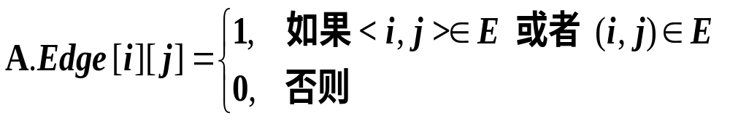
图的存储表示
  邻接矩阵 (Adjacency Matrix)
在图的邻接矩阵表示中，有一个记录各个顶点信息的顶点表，还有一个表示各个顶点之间关系的邻接矩阵。
设图 A = (V, E)是一个有 n 个顶点的图, 图的邻接矩阵是一个二维数组 A.edge[n][n]，定义：

Slide 10
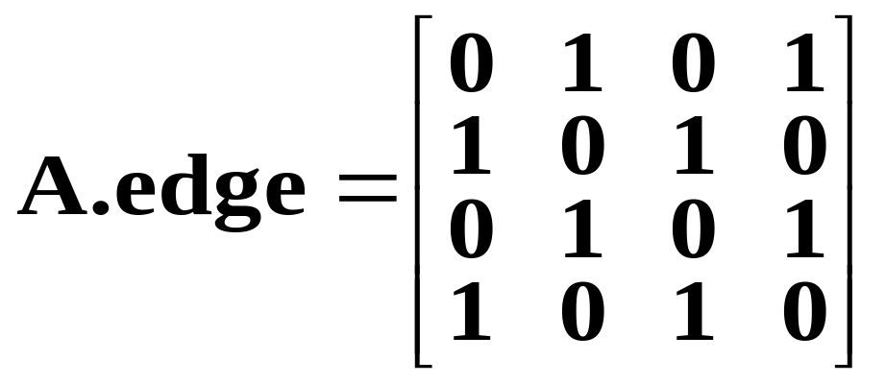
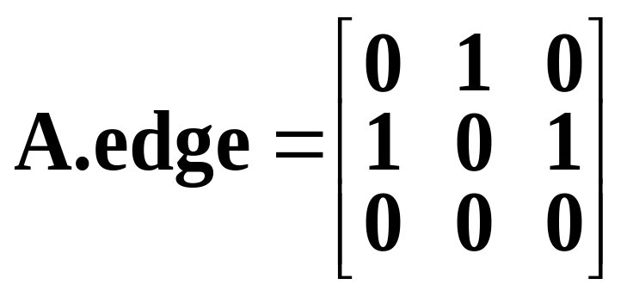
0
1
2
3
0
1
2
无向图的邻接矩阵是对称的;
有向图的邻接矩阵可能是不对称的。

Slide 11
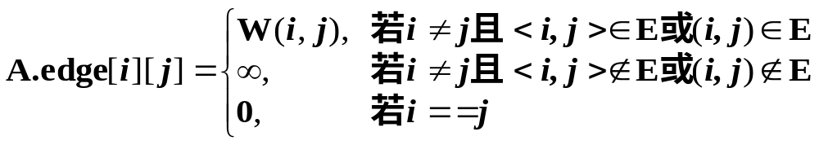
网络的邻接矩阵
在有向图中, 统计第 i 行 1 的个数可得顶点 i 的出度，统计第 j 行 1 的个数可得顶点 j 的入度。
在无向图中, 统计第 i 行 (列) 1 的个数可得顶点i 的度。

Slide 12
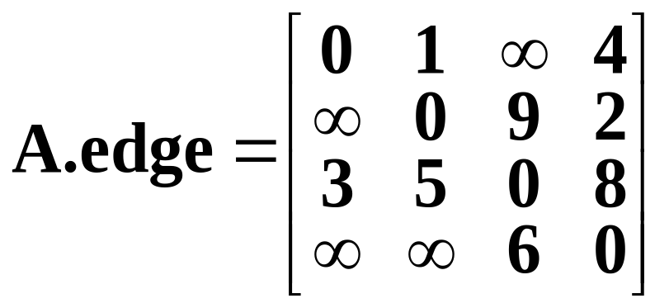
8
2
3
6
3
9
2
5
4
0
1
1
用邻接矩阵表示的图的类的定义
const int MaxEdges = 50;
const int MaxVertices = 10;
template <class Type>

Slide 13
class Graph {
private:
SeqList<Type> VerticesList (MaxVertices);
float Edge[MaxVertices][MaxVertices];
int CurrentEdges;
int FindVertex (SeqList <Type> & L;
const Type vertex){ return L.Find (vertex); }
int GetVertexPos ( int vertex )
{ return FindVertex (VerticesList, vertex); }
public:
Graph ( int sz = MaxEdges );

Slide 14
int GraphEmpty ( )
const { return VerticesList.IsEmpty ( ); }
int GraphFull( )
const { return VerticesList.IsFull( ) ||
CurrentEdges == MaxEdges; }
int NumberOfVertices ( )
{ return VerticesList.last +1; }
int NumberOfEdges ( )
{ return CurrentEdges; }
Type GetValue ( int i )
{ return i >= 0 && i <= VerticesList.last
? VerticesList.data[i] : NULL; }

Slide 15
DistType GetWeight ( int v1, int v2 );
int GetFirstNeighbor ( int v );
int GetNextNeighbor ( int v1, int v2 );
void InsertVertex ( const Type vertex );
void InsertEdge
( int v1, int v2, float weight );
void RemoveVertex ( int v );
void RemoveEdge ( int v1, int v2 );
}
邻接矩阵实现的部分图操作

Slide 16
template <class Type> Graph <Type> ::
Graph ( int sz ) { //构造函数
for ( int i = 0; i < sz; i++ )
for ( int j = 0; j < sz; j++ ) Edge[i][j] = 0;
CurrentEdges = 0;
}
template <class Type> folat Graph<Type> ::
GetWeight( int v1, int v2 ) {
//给出以顶点 v1 和 v2 为两端点的边上的权值
if (v1 != -1 && v2 != -1) return Edge[v1][v2];
else return 0;
}

Slide 17
template <class Type> int Graph <Type>::
GetFirstNeighbor ( const int v ) {
//给出顶点位置为 v 的第一个邻接顶点的位置
if ( v != -1 ) {
for ( int col = 0; col <= VerticesList.last;
col++ )
if ( Edge[v][col] > 0 &&
Edge[v][col] < MaxValue ) return col;
}
else return -1;
}

Slide 18
template <class Type> int Graph<Type> ::
GetNextNeighbor ( int v, int w ) {
//给出顶点v的某邻接顶点w的下一个邻接顶点
int col;
if ( v != -1 && w != -1 ) {
for ( col = w+1; col <= VerticesList.last;
col++ )
if ( Edge[v][col] > 0 &&
Edge[v][col] < MaxValue ) return col;
}
return -1;
}

Slide 19


邻接表 (Adjacency List)
无向图的邻接表
同一个顶点发出的边链接在同一个边链表中，每一个链结点代表一条边(边结点), 结点中有另一顶点的下标 dest 和指针 link。
data adj
dest link
dest link
A
0
1
2
3
A
B
C
D
1
3
∧
∧
B
C
0
2
1
∧
D
∧
0

Slide 20
有向图的邻接表和逆邻接表
data adj
dest link
A
0
1
2
A
B
C
1
∧
dest link
B
0
2
∧
∧
C
邻接表 (出边表)
data adj
dest link
0
1
2
A
B
C
1
∧
0
∧
1
∧
逆邻接表 (入边表)

Slide 21

网络 (带权图) 的邻接表
6
data adj
dest cost link
A
D
0
1
2
3
A
B
C
D
1 5
3 6
∧
9
5
2
2 8
∧
B
C
8
3 2
∧
1 9
∧
(顶点表)
(出边表)

Slide 22
带权图的边结点中保存该边上的权值 cost。
顶点 i 的边链表的表头指针 adj 在顶点表的下标为 i 的顶点记录中，该记录还保存了该顶点的其它信息。
在邻接表的边链表中，各个边结点的链入顺序任意，视边结点输入次序而定。
设图中有 n 个顶点，e 条边，则用邻接表表示无向图时，需要 n 个顶点结点，2e 个边结点；用邻接表表示有向图时，若不考虑逆邻接表，只需 n 个顶点结点，e 个边结点。

Slide 23
邻接表表示的图的类定义
#define DefaultSize 10
template <class Type> class Graph;
template <class Type> struct Edge { //边结点
friend class Graph<Type>;
int dest; //目标顶点下标
float cost; //边上的权值
Edge<Type> * link; //下一边链接指针
Edge ( ) { } //构造函数
Edge ( int D, Type C ) :
dest (D), cost (C), link (NULL) { }

Slide 24
int operator != ( Edge<Type>& E )
const { return dest != E.dest; }
}
template <class Type> struct Vertex { //顶点friend class Graph <Type>;
NemeType data; //顶点数据
Edge<DistType> *adj; //边链表头指针
}
template <class Type> class Graph { //图类
private:

Slide 25
Vertex<Type> * NodeTable; //顶点表
int NumVertices; //当前顶点个数
int MaxVertices; //最大顶点个数
int NumEdges; //当前边数
int GetVertexPos ( const Type vertex );
public:
Graph ( int sz );
~Graph ( );
int GraphEmpty ( )
const { return NumVertices == 0; }
int GraphFull ( ) const
{ return NumVertices == MaxVertices; }

Slide 26
NameType GetValue ( int i )
{ return i >= 0 && i < NumVertices ?
NodeTable[i].data : NULL; }
int NumberOfVertices ( )
{ return NumVertices; }
int NumberOfEdges ( ) { return NumEdges; }
void InsertVertex ( Type vertex );
void RemoveVertex ( int v );
void InsertEdge ( int v1, int v2, float weight );
void RemoveEdge ( int v1, int v2 );
float GetWeight ( int v1, int v2 );
int GetFirstNeighbor ( int v );

Slide 27
int GetNextNeighbor ( int v, int w );
}
邻接表的构造函数和析构函数
template <class Type> Graph <Type> ::
Graph ( int sz = DefaultSize ) : NumVertices (0),
MaxVertices (sz), NumEdges (0){
int n, e, k, j; Type name, tail, head;
float weight;
NodeTable = //创建顶点表
new Vertex<Type>[MaxVertices];

Slide 28
cin >> n; //输入顶点个数
for ( int i = 0; i < n; i++) //输入各顶点信息
{ cin >> name; InsertVertex ( name ); }
cin >> e; //输入边条数
for ( i = 0; i < e; i++) { //逐条边输入
cin >> tail >> head >> weight;
k = GetVertexPos ( tail );
j = GetVertexPos ( head );
InsertEdge ( k, j, weight ); //插入边
}
}

Slide 29
template <class Type> Graph <Type> ::
~Graph ( ) {
for ( int i = 0; i < NumVertices; i++ ) {
Edge<Type> *p = NodeTable[i].adj;
while ( p != NULL ) { //逐条边释放
NodeTable[i].adj = p->link;
delete p;
p = NodeTable[i].adj;
}
}
delete [ ] NodeTable; //释放顶点表
}

Slide 30
邻接表部分成员函数的实现
template <class Type> int Graph <Type> ::
GetVertexPos ( const Type vertex ) {
//根据顶点名vertex查找它在邻接表中位置
for ( int i = 0; i < NumVertices; i++ )
if ( NodeTable[i].data == vertex ) return i;
return -1;
}
template <Class Type> int Graph <Type> ::
GetFirstNeighbor ( int v ) {
//查找顶点 v 第一个邻接顶点在邻接表中位置

Slide 31
if ( v != -1 ) { //若顶点存在
Edge<Type> * p = NodeTable[v].adj;
if ( p != NULL ) return p->dest;
}
return -1; //若顶点不存在
}
template <Class Type> int Graph <Type> ::
GetNextNeighbor ( int v, int w ) {
//查找顶点 v 在邻接顶点 w 后下一个邻接顶点
if ( v != -1 ) {
Edge<Type> * p = NodeTable[v1].adj;

Slide 32
while ( p != NULL ) {
if ( p->dest == w && p->link != NULL )
return p->link->dest;
//返回下一个邻接顶点在邻接表中位置
else p = p->link;
}
}
return -1; //没有查到下一个邻接顶点
}
template <Class Type> float Graph <Type> ::
GetWeight ( int v1, int v2) {

Slide 33
//取两端点为 v1 和 v2 的边上的权值
if ( v1 != -1 && v2 != -1 ) {
Edge<Type> * p = NodeTable[v1].adj;
while ( p != NULL ) {
if ( p->dest == v2 ) return p->cost;
else p = p->link;
}
}
return 0;
}

Slide 34
邻接多重表 (Adjacency Multilist)
在邻接多重表中, 每一条边只有一个边结点。为有关边的处理提供了方便。
无向图的情形
  边结点的结构
mark vertex1 vertex2 path1 path2
其中, mark 是记录是否处理过的标记; vertex1和vertex2是该边两顶点位置。path1域是链接指针, 指向下一条依附顶点vertex1的边；path2 是指向下一条依附顶点vertex2的边链接指针。

Slide 35
需要时还可设置一个存放与该边相关的权值的域 cost。
  顶点结点的结构
  存储顶点信息的结点表以顺序表方式组织, 每一个顶点结点有两个数据成员：其中，data 存放与该顶点相关的信息，Firstout 是指示第一条依附该顶点的边的指针。在邻接多重表中, 所有依附同一个顶点的边都链接在同一个单链表中。
data Firstout

Slide 36
从顶点 i 出发, 可以循链找到所有依附于该顶点的边，也可以找到它的所有邻接顶点。
有向图的情形
在用邻接表表示有向图时, 有时需要同时使用邻接表和逆邻接表。用有向图的邻接多重表(十字链表)可把两个表结合起来表示。
  边结点的结构
mark vertex1 vertex2 path1 path2
其中，mark是处理标记；vertex1和vertex2指明该有向边始顶点和终顶点的位置。

Slide 37
path1是指向始顶点与该边相同的下一条边的指针；path2是指向终顶点与该边相同的下一条边的指针。需要时还可有权值域cost。
  顶点结点的结构
  每个顶点有一个结点，它相当于出边表和入边表的表头结点：其中，数据成员data存放与该顶点相关的信息，指针Firstin指示以该顶点为始顶点的出边表的第一条边，Firstout指示以该顶点为终顶点的入边表的第一条边。
data Firstin Firstout

Slide 38

  邻接多重表的结构
data Fin Fout
mark vtx₁ vtx₂ path₁ path₂
e₆
e₁
0
A
0 1
∧
A
E
e₂
e₅
1
B
0 3
∧
e₂
e₁
D
e₄
2
∧ ∧
C
1 2
e₃
e₃
B
C
3
D
e₄
∧ ∧
2 3
4
E
e₅
∧ ∧
3 4
e₆
4 0
∧ ∧

Slide 39
图的遍历与连通性
从已给的连通图中某一顶点出发，沿着一 些边访遍图中所有的顶点，且使每个顶点仅被访问一次，就叫做图的遍历 ( Graph Traversal )。
图中可能存在回路，且图的任一顶点都可能与其它顶点相通，在访问完某个顶点之后可能会沿着某些边又回到了曾经访问过的顶点。
为了避免重复访问，可设置一个标志顶点是否被访问过的辅助数组 visited [ ]。

Slide 40
辅助数组 visited [ ] 的初始状态为 0, 在图的遍历过程中, 一旦某一个顶点 i 被访问, 就立即让 visited [i] 为 1, 防止它被多次访问。
图的遍历的分类:
  深度优先搜索
  DFS (Depth First Search)
  广度优先搜索
  BFS (Breadth First Search)

Slide 41
深度优先搜索DFS ( Depth First Search )
深度优先搜索的示例
1
2
3
1
2
3
A
B
E
A
B
E
7
D
C
5
G
4
7
D
C
5
G
4
6
F
H
I
6
F
H
I
8
9
8
9
前进
回退
深度优先搜索过程 深度优先生成树

Slide 42
DFS 在访问图中某一起始顶点 v 后, 由 v 出发, 访问它的任一邻接顶点 w₁; 再从 w₁ 出发,访问与 w₁邻 接但还没有访问过的顶点 w₂; 然后再从 w₂ 出发, 进行类似的访问, … 如此进行下去, 直至到达所有的邻接顶点都被访问过的顶点 u 为止。接着, 退回一步, 退到前一次刚访问过的顶点, 看是否还有其它没有被访问的邻接顶点。如果有, 则访问此顶点, 之后再从此顶点出发, 进行与前述类似的访问; 如果没有, 就再退回一步进行搜索。重复上述过程, 直到连通图中所有顶点都被访问过为止。

Slide 43
图的深度优先搜索算法
template<class Type> void Graph <Type> ::
DFS ( ) {
int * visited = new int [NumVertices];
for ( int i = 0; i < NumVertices; i++ )
visited [i] = 0; //访问数组 visited 初始化
DFS (0, visited ); //从顶点0出发开始搜索
delete [ ] visited; //释放 visited
}
template<class Type> void Graph <Type> ::
DFS ( const int v, int visited [ ] ) {

Slide 44
cout << GetValue (v) << ‘ ’; //访问顶点 v
visited[v] = 1; //顶点 v 作访问标记
int w = GetFirstNeighbor (v);
//取 v 的第一个邻接顶点 w
while ( w != -1 ) { //若邻接顶点 w 存在
if ( !visited[w] ) DFS ( w, visited );
//若顶点 w 未访问过, 递归访问顶点 w
w = GetNextNeighbor ( v, w );
//取顶点 v 排在 w 后的下一个邻接顶点
}
}

Slide 45
广度优先搜索BFS ( Breadth First Search )
广度优先搜索的示例
1
2
5
1
2
5
A
B
E
A
B
E
4
D
C
3
G
7
4
D
C
3
G
7
6
F
H
I
6
F
H
I
8
9
8
9
广度优先搜索过程 广度优先生成树

Slide 46
BFS在访问了起始顶点 v 之后, 由 v 出发, 依次访问 v 的各个未被访问过的邻接顶点 w₁, w₂, …, w_{t}, 然后再顺序访问 w₁, w₂, …, w_{t} 的所有还未被访问过的邻接顶点。再从这些访问过的顶点出发，再访问它们的所有还未被访问过的邻接顶点，… 如此做下去，直到图中所有顶点都被访问到为止。
广度优先搜索是一种分层的搜索过程, 每向前走一步可能访问一批顶点, 不像深度优先搜索那样有往回退的情况。因此, 广度优先搜索不是一个递归的过程。

Slide 47
为了实现逐层访问, 算法中使用了一个队列,以记忆正在访问的这一层和上一层的顶点,以便于向下一层访问。
为避免重复访问, 需要一个辅助数组 visited [ ]，给被访问过的顶点加标记。
图的广度优先搜索算法
template<class Type> void Graph <Type> ::
BFS ( int v ) {
int * visited = new int[NumVertices];
for ( int i = 0; i < NumVertices; i++ )
visited[i] = 0; //visited初始化

Slide 48
cout << GetValue (v) << ' '; visited[v] = 1;
Queue<int> q; q.EnQueue (v); //进队列
while ( !q.IsEmpty ( ) ) { //队空搜索结束
v = q.GetFront( ); q.DeQueue ( );
int w = GetFirstNeighbor (v);
while ( w != -1 ) { //若邻接顶点 w 存在
if ( !visited[w] ) { //未访问过
cout << GetValue (w) << ‘ ’;
visited[w] = 1; q.EnQueue (w);
}
w = GetNextNeighbor (v, w);
} //重复检测 v 的所有邻接顶点

Slide 49
} //外层循环，判队列空否
delete [ ] visited;
}
连通分量 (Connected component)
当无向图为非连通图时, 从图中某一顶点出发, 利用深度优先搜索算法或广度优先搜索算法不可能遍历到图中的所有顶点, 只能访问到该顶点所在的最大连通子图(连通分量)的所有顶点。

Slide 50
若从无向图的每一个连通分量中的一个顶点出发进行遍历, 可求得无向图的所有连通分量。
在算法中, 需要对图的每一个顶点进行检测：若已被访问过，则该顶点一定是落在图中已求得的连通分量上；若还未被访问，则从该顶点出发遍历图，可求得图的另一个连通分量。
对于非连通的无向图，所有连通分量的生成树组成了非连通图的生成森林。

Slide 51
A
H
K
B
C
D
E
I
L
M
N
F
G
J
O
非连通无向图
A
H
K
B
C
D
E
I
L
M
N
F
G
J
O
非连通图的连通分量

Slide 52
确定连通分量的算法
template <class Type> void Graph <Type> ::
Components ( ) {
int *visited = new int[NumVertices];
for ( int i = 0; i < NumVertices; i++ )
visited[i] = 0; //visited 初始化
for ( i = 0; i < NumVertices; i++ )
if ( !visited[i] ) { //检测顶点是否访问过
DFS ( i, visited ); //未访问, 出发访问
OutputNewComponent ( ); //连通分量
}

Slide 53
delete [ ] visited;
}
【例】以深度优先搜索方法从顶点 出发遍历图, 建立深度优先生成森林。
A
A
A
B
C
G
B
C
D
E
F
E
D
F
有向图
深度优先生成森林
G

Slide 54
template<class Type> void Graph <Type> ::
DFS_Forest ( Tree <Type> &T ) {
TreeNode <Type> * rt, * subT;
int *visited = new int[n]; //创建访问数组
for ( int i = 0; i < n; i++ )
visited [i] = 0; //初始化
for ( i = 0; i < n; i++ ) //遍历所有顶点
if ( !visited[i] ) { //顶点 i 未访问过
  if ( T.IsEmpty ( ) ) //原为空森林,建根
  subT = rt = T.BuildRoot ( GetValue(i) );
  //顶点 i 的值成为根 rt 的值
  else

Slide 55
  subT = T.InsertRightSibling
  ( subT, GetValue(i) );
  //顶点 i 的值成为 subT 右兄弟的值
  DFS_Tree ( T, subT, i, visited );
  //从顶点 i 出发深度优先遍历, 建立以
  // subT为根的 T 的子树
}
}
template<class Type> void Graph <Type> :: DFS_Tree ( Tree<Type> &T, TreeNode <Type>*RT, int v, int visited [ ] ) {

Slide 56
TreeNode<Type> * p;
visited [v] = 1; //顶点 v 作访问过标志
int w = GetFirstNeighbor (v);
//取顶点 v 的第一个邻接顶点 w
int FirstChild = 1;
//第一个未访问子女应是 v 的左子女
while ( w ) { //邻接顶点 w 存在
if ( ! visited [w] ) {
// w未访问过, 将成为 v 的子女
  if ( FirstChild ) {
  p = T.InsertLeftChild ( RT,GetValue(w) );
  // p 插入为 RT 的左子女

Slide 57
  FirstChild = 0; //建右兄弟
  }
  else p = T.InsertRightSibling
  ( p, GetValue(w) );
  // p 插入为 p 的左子女
  DFS_Tree ( T, p, w, visited );
  //递归建立 w 的以 p 为根的子树
} //邻接顶点 w 处理完
w = GetNextNeighbor ( v, w );
//取 v 的下一个邻接顶点 w
} //回到 while 判邻接顶点 w 存在
}

Slide 58
重连通分量 (Biconnected Component)
在无向连通图G中, 当且仅当删去G中的顶点v及所有依附于v的所有边后, 可将图分割成两个或两个以上的连通分量，则称顶点v为关节点。
没有关节点的连通图叫做重连通图。
在重连通图上, 任何一对顶点之间至少存在有两条路径, 在删去某个顶点及与该顶点相关联的边时, 也不破坏图的连通性。
一个连通图G如果不是重连通图，那么它可以包括几个重连通分量。

Slide 59
在一个无向连通图G中, 重连通分量可以利用深度优先生成树找到。
在图中各顶点旁标明的深度优先数, 给出进行深度优先搜索时各顶点访问的次序。
深度优先生成树的根是关节点的充要条件是它至少有两个子女。
其它顶点 u 是关节点的充要条件是它至少有一个子女 w, 从 w 出发, 不能通过 w、w 的子孙及一条回边所组成的路径到达 u 的祖先。

Slide 60
A
I
J
3
A
9
I
J
10
B
H
2
B
H
8
关节点
1
6
C
D
F
4
C
D
F
关节点
E
G
5
E
G
7
A
I
J
关节点
B
H
根有两 个子女
C
D
F
E
G

Slide 61
最小生成树
( minimum cost spanning tree )
使用不同的遍历图的方法，可以得到不同的生成树；从不同的顶点出发，也可能得到不同的生成树。
按照生成树的定义，n 个顶点的连通网络的生成树有 n 个顶点、n-1 条边。
构造最小生成树的准则
  必须使用且仅使用该网络中的n-1 条边来联结网络中的 n 个顶点；
  不能使用产生回路的边；
  各边上的权值的总和达到最小。

Slide 62
克鲁斯卡尔 (Kruskal) 算法
克鲁斯卡尔算法的基本思想：
设有一个有 n 个顶点的连通网络 N = { V, E }, 最初先构造一个只有 n 个顶点, 没有边的非连通图 T = { V, ∅ }, 图中每个顶点自成一个连通分量。当在 E 中选到一条具有最小权值的边时, 若该边的两个顶点落在不同的连通分量上，则将此边加入到 T 中; 否则将此边舍去，重新选择一条权值最小的边。如此重复下去, 直到所有顶点在同一个连通分量上为止。

Slide 63
算法的框架 利用最小堆(MinHeap)和并查集(DisjointSets)来实现克鲁斯卡尔算法。
首先, 利用最小堆来存放E中的所有的边, 堆中每个结点的格式为
在构造最小生成树过程中, 利用并查集的运算检查依附一条边的两顶点tail、head 是否在同一连通分量 (即并查集的同一个子集合) 上, 是则舍去这条边；否则将此边加入 T, 同时将这两个顶点放在同一个连通分量上。
tail head cost
边的两个顶点位置 边的权值

Slide 64

随着各边逐步加入到最小生成树的边集合中, 各连通分量也在逐步合并, 直到形成一个连通分量为止。
应用克鲁斯卡尔算法构造最小生成树的过程
28
0
1
0
1
0
1
10
14
16
10
5
6
2
5
6
2
5
6
2
24
18
25
12
4
3
4
3
4
3
22
原图 (a) (b)

Slide 65
28
0
1
0
1
0
1
10
14
16
10
10
14
5
6
2
5
6
2
5
6
2
24
18
25
12
12
12
4
3
4
3
4
3
22
原图 (c) (d)
0
1
0
1
0
1
10
14
16
10
14
16
10
14
16
5
6
2
5
6
2
5
6
2
12
12
25
12
4
3
4
3
4
3
22
22
(e) (f) (g)

Slide 66
最小生成树类定义
const int MAXNUM = 机器可表示的, 问题中
不可能出现的大数
class MinSpanTree;
class MSTEdgeNode { //生成树边结点类
friend class MinSpanTree;
private:
int tail, head; //生成树各边的两顶点
float cost; //生成树各边的权值
public:
MSTEdgeNode ( ) //构造函数
: tail ( -1 ), head ( -1 ), cost ( 0 ) { }

Slide 67
};
class MinSpanTree {
protected:
MSTEdgeNode * edgevalue;
int MaxSize, n;
public:
MinSpanTree ( int sz = NumVertices-1 )
: MaxSize(sz), n (0) {
edgevalue = new MSTEdgeNode[MaxSize];
}
int Insert ( MSTEdgeNode& item );
}

Slide 68
利用克鲁斯卡尔算法建立最小生成树
void Graph<string> ::
Kruskal ( MinSpanTree& T ) {
MSTEdgeNode e; //边结点辅助单元
MinHeap <MSTEdgeNode> H( NumEdges );
int NumVertices = VerticesList.last; //顶点数
UFSets F ( NumVertices ); //并查集
for ( int u = 0; u < NumVertices; u++ )
for ( int v = u +1; v < NumVertices; v++ )
if ( Edge[u][v] != MAXNUM ) {
e.tail = u; e.head = v; //插入堆
e.cost = Edge[u][v]; H.Insert (e);

Slide 69
}
int count = 1; //最小生成树加入边数计数
while ( count < NumVertices ) {
H.RemoveMin ( e ); //从堆中退出一条边
u = F.Find ( e.tail ); //检测两端点的根
v = F.Find ( e.head );
if ( u != v ) { //根不在同一连通分量
F.Union ( u, v ); //合并
T.Insert ( e ); //该边存入最小生成树
count++;
}
}
}

Slide 70
出堆顺序 (0,5,10) 选中 (2,3,12) 选中
(1,6,14) 选中 (1,2,16) 选中 (3,6,18) 舍弃
(3,4,22) 选中 (4,6,24) 舍弃 (4,5,25) 选中
0 1 2 3 4 5 6
F
-1
-1
-1
-1
-1
-1
-1
0 1 2 3 4 5 6
0 28 ∝ ∝ ∝ 10 ∝ 0
28 0 16 ∝ ∝ ∝ 14 1
∝ 16 0 12 ∝ ∝ ∝ 2
∝ ∝ 12 0 22 ∝ 18 3
∝ ∝ ∝ 22 0 25 24 4
10 ∝ ∝ ∝ 25 0 ∝ 5
∝ 14 ∝ 18 24 ∝ 0 6
-2
-1
-1
-1
-1
0
-1
-2
-1
-2
2
-1
0
-1
-2
-2
-2
2
-1
0
1
-2
-4
1
2
-1
0
1
-2
-5
1
2
1
0
1
1
-7
1
2
1
0
1
并查集
邻接矩阵表示

Slide 71
普里姆(Prim)算法
普里姆算法的基本思想：
从连通网络 N = { V, E }中的某一顶点 u₀ 出发, 选择与它关联的具有最小权值的边 ( u₀, v ), 将其顶点加入到生成树顶点集合U中。
以后每一步从一个顶点在 U 中,而另一个顶点不在 U 中的各条边中选择权值最小的边(u, v), 把它的顶点加入到集合 U 中。如此继续下去, 直到网络中的所有顶点都加入到生成树顶点集合 U 中为止。
采用邻接矩阵作为图的存储表示。

Slide 72
28
0
1
0
1
0
1
10
14
16
10
10
5
6
2
5
6
2
5
6
2
24
18
25
12
25
4
3
4
3
4
3
22
原图 (a) (b)
0
1
0
1
0
1
10
10
10
14
16
5
6
2
5
6
2
5
6
2
25
25
12
25
12
4
3
4
3
4
3
22
22
22
(c) (d) (e) (f)

Slide 73
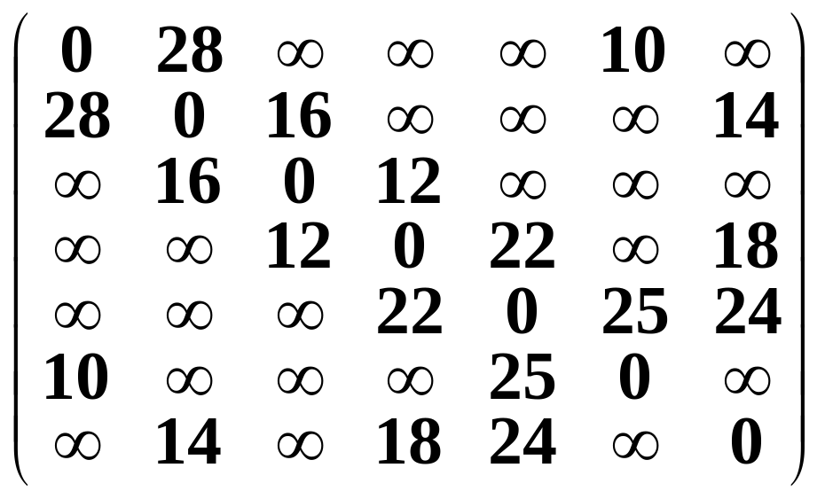
在构造过程中，还设置了两个辅助数组：
  lowcost[ ] 存放生成树顶点集合内顶点到生成树外各顶点的各边上的当前最小权值；
  nearvex[ ] 记录生成树顶点集合外各顶点距离集合内哪个顶点最近(即权值最小)。
例子
28
0
1
10
14
16
5
6
2
24
18
25
12
4
3
22

Slide 74
若选择从顶点0出发，即u₀ = 0，则两个辅助数组的初始状态为：
然后反复做以下工作：
  在 lowcost [ ]中选择 nearvex[i] ≠ -1 && lowcost[i]最小的边, 用 v 标记它。则选中的权值最小的边为(nearvex[v], v), 相应的权值为 lowcost[v]。
0 1 2 3 4 5 6
lowcost
0 28 ∞ ∞ ∞ 10 ∞
nearvex
-1 0 0 0 0 0 0

Slide 75
将 nearvex[v] 改为-1, 表示它已加入生成树顶点集合。
将边 (nearvex[v], v, lowcost[v] ) 加入生成树的边集合。
取 lowcost[i] = min{ lowcost[i], Edge[v][i] }，即用生成树顶点集合外各顶点 i 到刚加入该集合的新顶点 v 的距离 Edge[v][i] 与原来它们到生成树顶点集合中顶点的最短距离lowcost[i] 做比较, 取距离近的作为这些集合外顶点到生成树顶点集合内顶点的最短距离。

Slide 76
  如果生成树顶点集合外顶点 i 到刚加入该集合的新顶点 v 的距离比原来它到生成树顶点集合中顶点的最短距离还要近，则修改nearvex[i] : nearvex[i] = v。表示生成树外顶点i到生成树内顶点v当前距离最近。
0 1 2 3 4 5 6
lowcost
0 28 ∞ ∞ ∞ 10 ∞
nearvex
-1 0 0 0 0 0 0
选 v=5
选边 (0,5)

Slide 77
顶点v=5加入生成树顶点集合：
0 1 2 3 4 5 6
lowcost
0 28 ∞ ∞ 25 10 ∞
nearvex
-1 0 0 0 5 -1 0
选 v=4
选边 (5,4)
28
0
1
0
1
10
14
16
10
5
6
2
5
6
2
24
18
25
12
25
4
3
4
3
22
原图 边 (0,5,10) 加入生成树

Slide 78
顶点v=4加入生成树顶点集合：
0 1 2 3 4 5 6
lowcost
0 28 ∞ 22 25 10 24
nearvex
-1 0 0 4 -1 -1 4
选 v=3
选边 (4,3)
28
0
1
0
1
10
14
16
10
5
6
2
5
6
2
24
18
25
12
25
4
3
4
3
22
22
原图 边 (5,4,25) 加入生成树

Slide 79
顶点v=3加入生成树顶点集合：
0 1 2 3 4 5 6
lowcost
0 28 12 22 25 10 18
nearvex
-1 0 3 -1 -1 -1 3
选 v=2
选边 (3,2)
28
0
1
0
1
10
14
16
10
5
6
2
5
6
2
24
18
25
12
25
12
4
3
4
3
22
22
原图 边 (4,3,22) 加入生成树

Slide 80
顶点v=2加入生成树顶点集合：
0 1 2 3 4 5 6
lowcost
0 16 12 22 25 10 18
nearvex
-1 2 -1 -1 -1 -1 3
选 v=1
选边 (2,1)
28
0
1
0
1
10
14
16
10
16
5
6
2
5
2
24
18
25
12
25
12
4
3
4
3
22
22
原图 边 (3,2,12) 加入生成树

Slide 81
顶点v=1加入生成树顶点集合：
0 1 2 3 4 5 6
lowcost
0 16 12 22 25 10 14
nearvex
-1 -1 -1 -1 -1 -1 1
选 v=6
选边 (1,6)
28
0
1
0
1
10
14
16
10
14
16
5
6
2
5
6
2
24
18
25
12
25
12
4
3
4
3
22
22
原图 边 (2,1,16) 加入生成树

Slide 82
顶点v=6加入生成树顶点集合：
0 1 2 3 4 5 6
lowcost
0 16 12 22 25 10 14
nearvex
-1 -1 -1 -1 -1 -1 -1
28
0
1
0
1
10
14
16
10
14
16
5
6
2
5
6
2
24
18
25
12
25
12
4
3
4
3
22
22
原图 边 (1,6,14) 加入生成树

Slide 83
最后生成树中边集合里存入得各条边为：
(0, 5, 10), (5, 4, 25), (4, 3, 22),
(3, 2, 12), (2, 1, 16), (1, 6, 14)
利用普里姆算法建立最小生成树
void Graph<string> ::
Prim ( MinSpanTree &T ) {
int NumVertices = VerticesList.last; //顶点数
float * lowcost = new float[NumVertices];
int * nearvex = new int[NumVertices];
for ( int i = 1; i < NumVertices; i++ ) {
lowcost[i] = Edge[0][i]; //顶点0到各边代价

Slide 84
nearvex[i] = 0; //及最短带权路径
}
nearvex[0] = -1; //加到生成树顶点集合
MSTEdgeNode e; //最小生成树结点单元
for ( i = 1; i < NumVertices; i++ ) {
//循环n-1次, 加入n-1条边
float min = MAXNUM; int v = 0;
for ( int j = 0; j < NumVertices; j++ )
if ( nearvex[j] != -1 && lowcost[j] < min )
{ v = j; min = lowcost[j]; }
//求生成树外顶点到生成树内顶点具有最
//小权值的边, v是当前具最小权值的边

Slide 85
if ( v ) { //v=0表示再也找不到要求顶点
e.tail = nearvex[v]; e.head = v;
e.cost = lowcost[v];
T.Insert (e); //选出的边加入生成树
nearvex[v] = -1; //该边加入生成树标记
for ( j = 1; j < NumVertices; j++ )
if ( nearvex[j] != -1 &&
Edge[v][j] < lowcost[j] ) {
lowcost[j] = Edge[v][j]; //需要修改
nearvex[j] = v;
}
}

Slide 86
} //循环n-1次, 加入n-1条边
}
分析以上算法, 设连通网络有 n 个顶点, 则该算法的时间复杂度为 O(n²), 它适用于边稠密的网络。

Slide 87
最短路径 (Shortest Path)
最短路径问题：如果从图中某一顶点(称为源点)到达另一顶点(称为终点)的路径可能不止一条，如何找到一条路径使得沿此路径上各边上的权值总和达到最小。
问题解法
  边上权值非负情形的单源最短路径问题
  — Dijkstra算法 √ (仅讲此算法)
  边上权值为任意值的单源最短路径问题
  — Bellman和Ford算法 × (不讲)
  所有顶点之间的最短路径
  — Floyd算法 × (不讲)

Slide 88
边上权值非负情形的单源最短路径问题
问题的提法： 给定一个带权有向图D与源点 v，求从 v 到D中其它顶点的最短路径。限定各边上的权值大于或等于0。
为求得这些最短路径, Dijkstra提出按路径长度的递增次序, 逐步产生最短路径的算法。首先求出长度最短的一条最短路径，再参照它求出长度次短的一条最短路径，依次类推，直到从顶点v到其它各顶点的最短路径全部求出为止。
举例说明

Slide 89
10
0
100
1
30
10
4
50
60
2
20
3
Dijkstra逐步求解的过程
源点 终点 最短路径 路径长度
v₀ v₁ (v₀,v₁) 10
v₂ (v₀,v₁,v₂) (v₀,v₃,v₂) ∞,60,50
v₃ (v₀,v₃) 30
v₄ (v₀,v₄) (v₀,v₃,v₄) (v₀,v₃,v₂ ,v₄) 100,90,60

Slide 90
引入辅助数组dist。它的每一个分量dist[i]表示当前找到的从源点 v₀到终点 v_{i} 的最短路径的长度。初始状态：
  若从源点v₀到顶点 v_{i} 有边, 则dist[i]为该边上的权值；
  若从源点v₀到顶点 v_{i} 无边, 则dist[i]为∞ 。
假设 S 是已求得的最短路径的终点的集合，则可证明：下一条最短路径必然是从v₀ 出发，中间只经过 S 中的顶点便可到达的那些顶点v_{x} (v_{x}∈V-S )的路径中的一条。
每次求得一条最短路径后, 其终点v_{k} 加入集合S，然后对所有的v_{i} ∈V-S，修改其 dist[i]值。

Slide 91
Dijkstra算法可描述如下：
① 初始化： S ← { v₀ };
dist[j] ← Edge[0][j], j = 1, 2, …, n-1;
// n为图中顶点个数
② 求出最短路径的长度：
dist[k] ← min { dist[i] }, i ∈ V- S ;
S ← S U { k };
③ 修改：
dist[i] ← min{ dist[i], dist[k] + Edge[k][i] },
对于每一个 i ∈ V- S ;
④ 判断：若 S = V, 则算法结束，否则转 ②。

Slide 92
用于计算最短路径的图邻接矩阵类
const int NumVertices = 6; //图最大顶点个数
class Graph { //图的类定义
private:
float Edge[NumVertices][NumVertices];
float dist[NumVertices]; //最短路径长度数组
int path[NumVertices]; //最短路径数组
int S[NumVertices]; //最短路径顶点集
public:
void ShortestPath ( int, int );
int choose ( int );
};

Slide 93
计算从单个顶点到其它各顶点最短路径
void Graph :: ShortestPath ( int n, int v ){
//Graph是一个具有 n 个顶点的带权有向图, 各//边上的权值由Edge[i][j]给出。本算法建立起
//一个数组: dist[j], 0≤ j<n, 是当前求到的从顶
//点 v 到顶点 j 的最短路径长度, 同时用数组
//path[j], 0≤ j<n, 存放求到的最短路径。
for ( int i = 0; i < n; i++) {
dist[i] = Edge[v][i]; //dist数组初始化
S[i] = 0;

Slide 94
if ( i != v && dist[i] < MAXNUM)
path[i] = v;
else path[i] = -1; //path数组初始化
}
S[v] = 1; dist[v] = 0; //顶点v加入顶点集合
//选当前不在集合S中具有最短路径的顶点u
for ( i = 0; i < n-1; i++ ) {
float min = MAXNUM; int u = v;
for ( int j = 0; j < n; j++ )
if ( !S[j] && dist[j] < min )
{ u = j; min = dist[j]; }

Slide 95
S[u] = 1; //将顶点u加入集合S
for ( int w = 0; w < n; w++ ) //修改
if ( !S[w] && Edge[u][w] < MAXNUM
&& dist[u] + Edge[u][w] < dist[w] ) {
//顶点w未加入S, 且绕过u可以缩短路径
dist[w] = dist[u] + Edge[u][w];
path[w] = u; //修改到w的最短路径
}
}
}

Slide 96
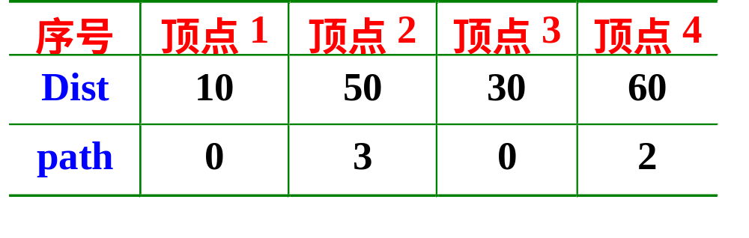
Dijkstra算法中各辅助数组的最终结果
0
10
100
从表中读取源点0到终点v的最短路径的方法 : 举顶点4为例
path[4] = 2 path[2] = 3
path[3] = 0，反过来排列，得到路径 0, 3, 2, 4，这就是源点0到终点4的最短路径。
1
30
4
10
60
50
2
3
20

Slide 97
活动网络 (Activity Network)
用顶点表示活动的网络 (AOV网络)
计划、施工过程、生产流程、程序流程等都是“工程”。除了很小的工程外，一般都把工程分为若干个叫做“活动”的子工程。完成了这些活动，这个工程就可以完成了。
例如，计算机专业学生的学习就是一个工程，每一门课程的学习就是整个工程的一些活动。其中有些课程要求先修课程，有些则不要求。这样在有的课程之间有领先关系，有的课程可以并行地学习。

Slide 98
课程代号
课程名称
先修课程
C₁ 高等数学
C₂ 程序设计基础
C₃ 离散数学 C₁, C₂
C₄ 数据结构 C₃, C₂
C₅ 高级语言程序设计 C₂
C₆ 编译方法 C₅, C₄
C₇ 操作系统 C₄, C₉
C₈ 普通物理 C₁
C₉ 计算机原理 C₈

Slide 99
C8
C9
C1
C7
C3
C4
C2
C6
C5
学生课程学习工程图

Slide 100
可以用有向图表示一个工程。在这种有向图中，用顶点表示活动，用有向边<V_{i}, V_{j}>表示活动V_{i} 必须先于活动V_{j} 进行。这种有向图叫做顶点表示活动的AOV网络 (Activity On Vertices)。
在AOV网络中不能出现有向回路, 即有向环。如果出现了有向环，则意味着某项活动应以自己作为先决条件。
因此，对给定的AOV网络，必须先判断它是否存在有向环。

Slide 101
检测有向环的一种方法是对AOV网络构造它的拓扑有序序列。即将各个顶点 (代表各个活动)排列成一个线性有序的序列，使得AOV网络中所有应存在的前驱和后继关系都能得到满足。
这种构造AOV网络全部顶点的拓扑有序序列的运算就叫做拓扑排序。
如果通过拓扑排序能将AOV网络的所有顶点都排入一个拓扑有序的序列中, 则该网络中必定不会出现有向环。

Slide 102
如果AOV网络中存在有向环，此AOV网络所代表的工程是不可行的。
例如, 对学生选课工程图进行拓扑排序, 得到的拓扑有序序列为
C₁ , C₂ , C₃ , C₄ , C₅ , C₆ , C₈ , C₉ , C₇
或 C₁ , C₈ , C₉ , C₂ , C₅ , C₃ , C₄ , C₇ , C₆
C8
C9
C1
C7
C3
C4
C2
C6
C5

Slide 103
进行拓扑排序的方法
① 输入AOV网络。令 n 为顶点个数。
② 在AOV网络中选一个没有直接前驱的顶点, 并输出之;
③ 从图中删去该顶点, 同时删去所有它发出的有向边;
④ 重复以上 ②、③步, 直到
  全部顶点均已输出，拓扑有序序列形成，拓扑排序完成；或
  图中还有未输出的顶点, 但已跳出处理循环。说明图中还剩下一些顶点, 它们都有直接前驱。这时网络中必存在有向环。

Slide 104
拓扑排序的过程
C0
C1
C2
C0
C1
C2
C3
C4
C5
C3
C4
C5
(a) 有向无环图
(b) 输出顶点C4
C0
C1
C2
C1
C2
C3
C5
C3
C5
(c) 输出顶点C0
(d) 输出顶点C3

Slide 105
C1
C2
C1
C5
C5
(e) 输出顶点C2
(f) 输出顶点C1
C5
(g) 输出顶点C5
(h) 拓扑排序完成
最后得到的拓扑有序序列为 C₄ , C₀ , C₃ , C₂ , C₁ , C₅ 。它满足图中给出的所有前驱和后继关系，对于本来没有这种关系的顶点，如C₄和C₂，也排出了先后次序关系。

Slide 106
AOV网络及其邻接表表示
count data adj
dest link
0
1
2
3
4
5
1
3
0
1
0
3
C0
C1
C2
C3 0
C4
C5 0
1
3 0
5
1
5 0
0
1
5 0
C0
C1
C2
C3
C4
C5

Slide 107
在邻接表中增设一个数组count[ ]，记录各顶点入度。入度为零的顶点即无前驱顶点。
在输入数据前, 顶点表NodeTable[ ]和入度数组count[ ]全部初始化。在输入数据时, 每输入一条边<j, k>, 就需要建立一个边结点, 并将它链入相应边链表中, 统计入度信息：
  Edge<int> * p = new Edge<int> (k); //建立边结点, dest 域赋为 k
  p->link = NodeTable[j].adj;
  NodeTable[j].adj = p;
  //链入顶点 j 的边链表的前端
  count[k]++; //顶点 k 入度加一

Slide 108
在算法中, 使用一个存放入度为零的顶点的链式栈, 供选择和输出无前驱的顶点。
拓扑排序算法可描述如下：
  建立入度为零的顶点栈;
  当入度为零的顶点栈不空时, 重复执行
    从顶点栈中退出一个顶点, 并输出之;
    从AOV网络中删去这个顶点和它发出的边, 边的终顶点入度减一;
    如果边的终顶点入度减至0, 则该顶点进入度为零的顶点栈;
  如果输出顶点个数少于AOV网络的顶点个数, 则报告网络中存在有向环。

Slide 109
在算法实现时, 为了建立入度为零的顶点栈,可以不另外分配存储空间, 直接利用入度为零的顶点的count[ ]数组元素。设立一个栈顶指针top, 指示当前栈顶位置, 即某一个入度为零的顶点。栈初始化时置top = -1。
将顶点i 进栈时执行以下指针的修改：
  count[i] = top; top = i ;
  // top指向新栈顶i, 原栈顶元素在count[i]中
退栈操作可以写成：
  j = top; top = count[top];
  //位于栈顶的顶点记于 j, top退到次栈顶

Slide 110
C0
C1
C2
拓扑排序时入度为零的顶点栈在count[]中的变化
C3
C4
C5
top
top
0
1
2
3
4
5
1
3
0
1
0
3
0
1
2
3
4
5
1
3
-1
1
2
3
top
0
1
2
3
4
5
2
2
-1
1
2
2
0
1
2
3
4
5
2
1
-1
2
2
2
top
top
top
top
top
顶点4
出栈
顶点0
出栈
建栈

Slide 111
C0
C1
C2
拓扑排序时入度为零的顶点栈在count[]中的变化
C3
C4
C5
top
top
top
0
1
2
3
4
5
2
1
-1
2
2
2
0
1
2
3
4
5
2
-1
-1
2
2
1
0
1
2
3
4
5
2
-1
-1
2
2
-1
0
1
2
3
4
5
2
-1
-1
2
2
-1
top
top
顶点3
出栈
顶点2
出栈
顶点1
出栈
顶点5
出栈
top

Slide 112
class Graph { //图的邻接表的类定义
friend class <int> Vertex;
friend class <int> Edge;
private:
Vertex<int> * NodeTable; //顶点表数组
int *count; //入度数组兼栈
int n; //顶点个数
public:
Graph ( const int vertices = 0 ) : n ( vertices ) {
NodeTable = new vertex <int> [n];
count = new int[n];
};

Slide 113
void TopologicalOrder ( );
}
拓扑排序的算法
void Graph :: TopologicalSort ( ) {
int top = -1; //入度为零的顶点栈初始化
for ( int i = 0; i < n; i++ ) //入度为零顶点
if ( count[i] == 0 ) //进栈
{ count[i] = top; top = i; }
for ( i = 0; i < n; i++ ) //期望输出n个顶点
if ( top == -1 ) { //中途栈空,转出

Slide 114
cout << “网络中有回路！" << endl;
return;
}
else { //继续拓扑排序
int j = top; top = count[top]; //退栈
cout << j << endl; //输出
Edge<float> * p = NodeTable[j].adj;
while ( p != NULL ) { //扫描出边表
int k = p->dest; //另一顶点
if ( --count[k] == 0 ) //顶点入度减一
{ count[k] = top; top = k; }
//顶点的入度减至零, 进栈

Slide 115
p = p->link;
}
}
}

Slide 116
用边表示活动的网络(AOE网络)
如果在无有向环的带权有向图中, 用有向边表示一个工程中的活动 (Activity), 用边上权值表示活动持续时间 (Duration), 用顶点表示事件 (Event), 则这样的有向图叫做用边表示活动的网络, 简称 AOE ( Activity On Edges ) 网络。
AOE网络在某些工程估算方面非常有用。例如，可以使人们了解：
  完成整个工程至少需要多少时间(假设网络中没有环)?

Slide 117
  为缩短完成工程所需的时间, 应当加快哪些活动?
从源点到各个顶点, 以至从源点到汇点的有向路径可能不止一条。 这些路径的长度也可能不同。 完成不同路径的活动所需的时间虽然不同, 但只有各条路径上所有活动都完成了, 整个工程才算完成。
因此, 完成整个工程所需的时间取决于从源点到汇点的最长路径长度, 即在这条路径上所有活动的持续时间之和。这条路径长度最长的路径就叫做关键路径(Critical Path)。

Slide 118
要找出关键路径，必须找出关键活动, 即不按期完成就会影响整个工程完成的活动。
关键路径上的所有活动都是关键活动。因此, 只要找到了关键活动, 就可以找到关键路径。例如, 下图就是一个AOE网。
2
5
a₈=18
a₇=6
a₁=8
a₃=14
a₁₀=12
1
4
a₆=8
7
8
a₄=10
a₉=6
a₂=12
3
a₅=28
6

Slide 119
定义几个与计算关键活动有关的量：
① 事件V_{i} 的最早可能开始时间Ve(i)
是从源点V₀ 到顶点V_{i} 的最长路径长度。
② 事件V_{i} 的最迟允许开始时间Vl[i]
是在保证汇点V_{n-1} 在Ve[n-1] 时刻完成的前提下，事件V_{i} 的允许的最迟开始时间。
③ 活动a_{k} 的最早可能开始时间 e[k]
设活动a_{k} 在边< V_{i} , V_{j} >上, 则e[k]是从源点V₀到顶点V_{i} 的最长路径长度。因此,
e[k] = Ve[i]。
④ 活动a_{k} 的最迟允许开始时间 l[k]

Slide 120
l[k]是在不会引起时间延误的前提下, 该活动允许的最迟开始时间。
l[k] = Vl[j] - dur(<i, j>)。
其中, dur(<i, j>)是完成 a_{k} 所需的时间。
⑤ 时间余量 l[k] - e[k]
表示活动 a_{k} 的最早可能开始时间和最迟允许开始时间的时间余量。l[k] == e[k] 表示活动 a_{k} 是没有时间余量的关键活动。
为找出关键活动, 需要求各个活动的 e[k] 与 l[k]，以判别是否 l[k] == e[k]。

Slide 121
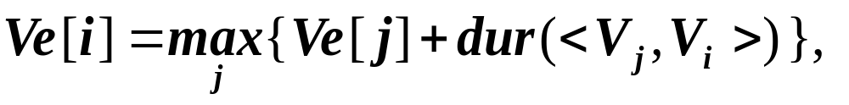
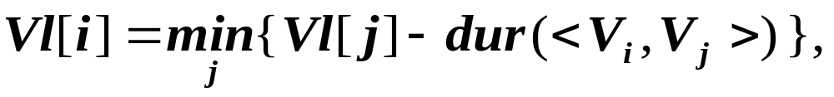
为求得 e[k]与 l[k], 需要先求得从源点 V₀ 到各个顶点 V_{i} 的 Ve[i] 和 Vl[i]。
求Ve[i]的递推公式
  从 Ve[0] = 0 开始，向前递推
  < V_{j}, V_{i} > ∈ S2, i = 1, 2, …, n-1
  S2 是所有指向V_{i} 的有向边< V_{j} , V_{i} >的集合。
  从Vl[n-1] = Ve[n-1]开始，反向递推
  < V_{i}, V_{j} > ∈ S1, i = n-2, n-3, …, 0
  S1是所有源自V_{i}的有向边< V_{i} , V_{j} >的集合。

Slide 122
这两个递推公式的计算必须分别在拓扑有序及逆拓扑有序的前提下进行。
设活动a_{k} (k=1,2,…,e)在带权有向边< V_{i} , V_{j} > 上, 其持续时间用dur (<V_{i} , V_{j} >) 表示, 则有
e[k] = Ve[i]；
l[k] = Vl[j] - dur(<V_{i} , V_{j} >)；k = 1, 2, …, e。这样就得到计算关键路径的算法。
为了简化算法, 假定在求关键路径之前已经对各顶点实现了拓扑排序, 并按拓扑有序的顺序对各顶点重新进行了编号。

Slide 123
1 2 3 4 5 6 7 8
Ve
Vl
0 8 12 22 28 40 46 58
0 8 12 22 28 40 46 58
1 2 3 4 5 6 7 8 9 10
e
l
0 0 8 12 12 22 22 28 40 46
0 0 8 12 12 32 22 28 40 46
2
5
a₈=18
a₁=8
a₇=6
a₃=14
a₁₀=12
1
4
a₆=8
7
8
a₄=10
a₉=6
a₂=12
3
6
a₅=28

Slide 124
利用关键路径法求AOE网的各关键活动
void graph :: CriticalPath ( ) {
//在此算法中需要在邻接表中单链表的结点内
//增加一个int型 cost域, 记录该边上的权值。
int i, j; int p, k; float e, l;
float * Ve = new float[n];
float * Vl = new float[n];
for ( i = 0; i < n; i++ ) Ve[i] = 0;
for ( i = 0; i < n; i++ ) { //顺向计算Ve[ ]
Edge<float> *p = NodeTable[i].adj;
while ( p != NULL ) {
k = p->dest;

Slide 125
if ( Ve[i] + p->cost > Ve[k] )
Ve[k] = Ve[i] + p->cost;
p = p->link;
}
}
Vl[n-1] = Ve[n-1];
for ( i = n-2; i > 0; i-- ) { //逆向计算Vl[ ]
p = NodeTable[i].adj;
while ( p != NULL ) {
k = p->dest;
if ( Vl[k] - p->cost < Vl[i])
Vl[i] = Vl[k] - p->cost;
p = p->link;

Slide 126
}
}
for ( i = 0; i < n; i++ ) { //求各活动的e, l
p = NodeTable[i].adj;
while ( p != NULL ) {
k = p->dest;
e = Ve[i]; l = Vl[k] - p->cost;
if ( l == e ) cout << "<" << i << "," << k
<< “>” << “是关键活动” << endl;
p = p->link;
}
}
}

Slide 127
注意
所有顶点按拓扑有序的次序编号
仅计算 Ve[i] 和 Vl[i] 是不够的，还须计算 e[k] 和 l[k]。
不是任一关键活动加速一定能使整个工程提前。
想使整个工程提前，要考虑各个关键路径上所有关键活动。

